Slide 1
Meslek ile İlgi, Değer, Yetenek ve Kişisel Özellik İlişkisi
PSİKOLOJİK DANIŞMAN MURAT GÜVEN

Slide 2
MESLEK NEDİR?
Belli bir eğitim ile kazanılan, sistemli bilgi ve becerilere dayalı, insanlara yararlı mal üretmek, hizmet vermek ve karşılığında para kazanmak için yapılan, kuralları belirlenmiş işe meslek denir.

Slide 3
Meslek seçiminin sağlıklı bir şekilde yapılması hayatımızın akışını değiştirecek; hayatımızı şekillendirecek sonuçları doğuracak olmasından ötürü oldukça önemlidir.
Sahip olunan meslek sayesinde maddi gelir elde edip, manevi olarak doyum sağlarız.
Mesleğimizi mutlulukla ve başarılı bir şekilde icra edersek hayattan zevk alırız.
Mesleğimiz sayesinde elde edeceğimiz maddi kazanç, hedeflerimizi gerçekleşmek için bir araç olur.

Slide 4
Bu açıdan bakıldığında meslek, yalnızca maddi getiri sağlayan bir alan olmaktan öte:
psikolojik ihtiyaçların karşılandığı
bireyin toplum içinde sosyo-ekonomik düzeyini ve saygınlığını belirleyen
yetişkin hayatının büyük bir kısmını “nasıl” geçirdiğini tanımlayan önemli bir etmendir.

Slide 5
Örneğin; evlenme; ev kurma, ev, arsa, araba sahibi olma, sosyal güvencenin olması, dünyayı gezip dolaşma, yardıma ihtiyaç duyan yakınlarımıza maddi destek sağlama gibi maddi yeterlilik isteyen hedeflerimizi mesleğimizden sağladığımız maddi kazanç ile elde ederiz.
Meslek, hayatımıza ilişkin bir çerçeve oluşturur. Sahip olunacak meslekle zamanımızı nasıl geçireceğimiz; çalışmaya ne kadar zaman harcayacağımız, özel yaşamımıza ne kadar zaman ayırabileceğimiz gibi yaşamımızla ilgili büyük önem arz eden durumlar netleşir. Özetle meslek seçimi aynı zamanda hayatımızın biçimini de seçmek olarak değerlendirilebilir.

Slide 6
Meslek Gelişimi
Meslek seçimi bir anda verilen kararla şekillenen bir süreç olmayıp tam tersine yıllar süren bir gelişim sürecinin sonunda oluşur ve meslek seçimi süreci çeşitli faktörlerden etkilenir.
Bu sunumda meslek seçimine etki eden;
Yetenekler
Mesleki ilgi
Değerler

Slide 7
Çevrenizde (aile,akraba,komşu…) veya medyada (televizyon, internet…) gördüğünüz bireylerin sahip oldukları meslekleri fark ederek, kitaplardan veya internetten mesleki içerikleri okuyarak veya okulda öğretmenlerinizin verdiği eğitimlerle öğrenmektesiniz.

Slide 8
5-11 yaş aralığında; hayal döneminde meslek seçimine dair; ilgileriniz, yetenekleriniz, meslek değerleriniz, kişilik özellikleriniz, işgücü piyasası gibi faktörleri hesaba katabilecek düzeyde olmamanız gelişimsel açıdan gayet doğal bir durumdur. Bu dönemde mesleklerle ilgili hayaller kurulur. Çocuklar, babalarının mesleği veya çevrelerinde, medyada gördükleri birisininki gibi bir mesleğe sahip olduğunu hayal eder. Bulunduğunuz yaş aralığındaki mesleki tercih ifadeleri bu açıdan gerçek seçimi yansıtmayan hayali ifadelerdir.

Slide 9
11-17 yaş aralığında; deneme döneminde, yetenekleriniz, ilgileriniz, meslek değerleriniz, kişilik özellikleriniz ve işgücü piyasası gibi faktörlerin mesleki seçim sürecinde ne kadar önemli olduklarını zamanla daha iyi kavrayacak ve mesleki seçimlerinize daha sağlıklı yön verebileceksiniz. Bu dönemin sonunda, yukarıda sıralanan faktörlerle uyumluluk gösteren meslekleri size sunabilecek bir üniversite bölümüne gidilerek gerçekçi mesleki seçim dönemine geçiş yapmış olacaksınız.

Slide 10
17-23 yaş aralığında; gerçekçi mesleki seçim döneminde ise üniversite eğitimi ve çeşitli diğer mesleki eğitimleri alıp, eğitim sonrası iş olanakları, meslek değerleriyle uyum… gibi faktörleri hesaba katarak nihayet belirli bir mesleki tercihin üzerinde yoğunlaşacaksınız. Dönemin sonunda ise seçilen mesleğin icra edileceği alanı belirleyip böylece çalışma hayatına başlayacaksınız.

Slide 11
Bu sunum, meslek seçimi süreci ve bu süreci etkileyen faktörlere ait kavramlara aşina olmanızı sağlayacak ve sonraki mesleki gelişim dönemleri için (11-17 yaş deneme dönemi, 17-23 yaş gerçekçi seçim dönemi) bu sunumda öğreneceğiniz bilgiler hazır bulunuşluğunuzu arttırıcı bir unsur olacaktır.

Slide 12
Yetenek
Bir kimsenin bir şeyi öğrenme ve yapabilme gücüne denir.
Yeteneklerimiz, anne-babamızdan genetiksel olarak aldığımız genom ile yani kromozomlarla bize aktarılan; doğuştan sahip olduğumuz özelliklerimizdir.
Yeteneklerimiz kalıtsal özellikler taşımalarının yanında aynı zamanda çevresel koşulların etkisiyle ve eğitimle geliştirilebilen yapıdadırlar.
NELERİ YAPABİLİRİM? NELERİ YAPMAKTA İYİYİM? soruları, yetenekli olunan alanların anlaşılabilmesi, keşfedilebilmesi için sorulabilir.

Slide 13
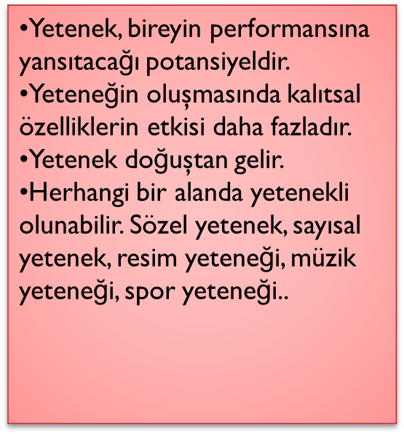
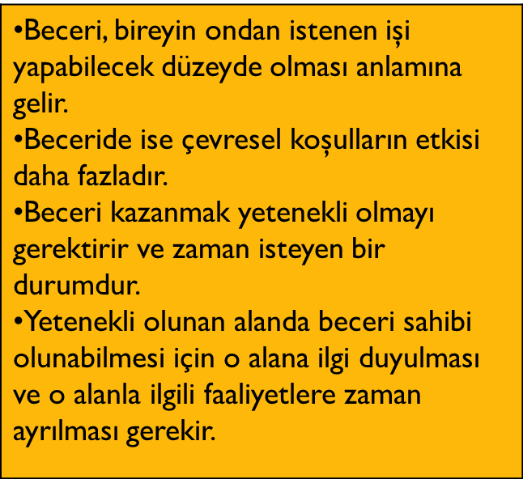
YETENEK VE BECERİ
Birbirine yakın anlamda olan kavramlardır.
Çoğu zaman farkında olmadan birbirlerinin yerine kullanılırlar fakat ikisi arasında ince bir fark vardır.
Yetenek Beceri

Slide 14
GARDNER’IN ÇOKLU ZEKA KURAMI
Uzamsal Zeka
Uzamsal kalıpları hayal edebilme ve manipüle edebilme,
Üç boyutlu düşünebilme ve hayal edebilme
Sözel-Dilsel Zeka
Kelimeler ile yapılan her türlü etkinlikte iyi olma
Bedensel-Kinestetik
Zeka
Tüm beden farkındalığının olması ya da el veya herhangi bir beden parçası ile yeni bir ürün ortaya koyabilme,
Beden-zihin birlikteliği ile sorunları çözebilme.
Müziksel-Ritmik Zeka💃
Notaları anlama
Ritim tutabilme
Müzikle ilgili kalıpları anlayabilme
İşitsel ürünler üretebilme
İçsel-İçe Dönük Zeka
Kendi zayıf ve güçlü yönlerini tanıma
Duygularını bilme ve ifade edebilme
Kendi iç dünyasında olanların farkında olma ve yönetebilme
Doğa Zekası
Doğada var olan farklı canlı tür ve cinslerini tanıma ve sınıflandırabilme, doğada vakit geçirmekten hoşlanma
Mantıksal-Matematiksel Zeka
Problem çözmekten hoşlanma, durumları analiz ve formüle edebilme, matematik işlemleri yapabilme, fen bilimleri alanı ile ilgilenme.
Kişilerarası Zeka
Başkaları ile çalışabilme, grupları yönetebilme ve başkalarının duygularını anlayabilme ve başkalarını ikna edebilme.

Slide 15
Sözel-Dilsel Zeka
Şair
Yazar
Gazeteci
Öğretmen
Psikolog
Psikolojik Danışman

Slide 16
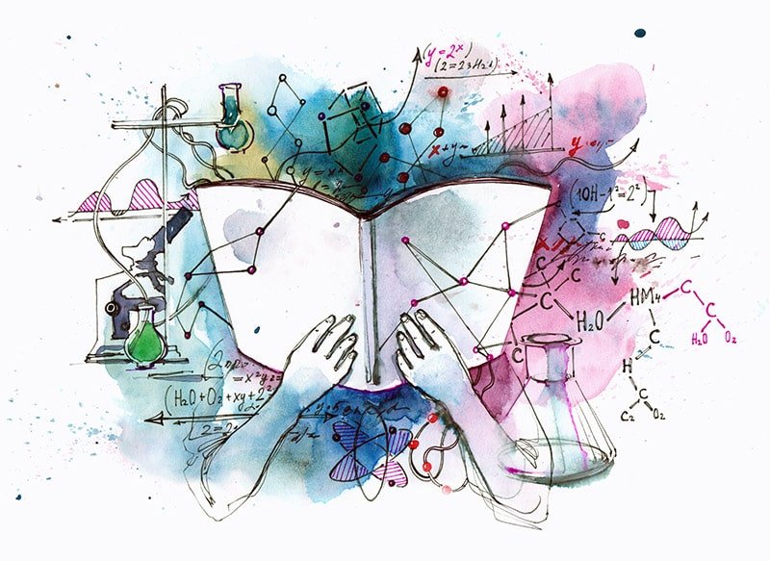
Mantıksal-Matematiksel Zeka
Matematik Öğretmeni
Mantık Bilimciler
Mühendisler
Felsefeci
Ekonomist
Muhasebeci
Bilim İnsanları
Bilgisayar Programcısı

Slide 17
Uzamsal Zeka
İç Mimar
Heykeltıraş
Grafik Tasarımı
Görsel Tasarımcı
Harita Mühendisi
Ressam
Mimar

Slide 18
Bedensel-Kinestetik Zeka
Oyuncu
Sporcular
Dansçılar
Cerrahlar
Film Yönetmeni
Zanaatkarlar

Slide 19
Müziksel-Ritmik Zeka
Bestekar
Piyanist
Gitarist
Vokalist
Baterist
Ses Mühendisi

Slide 20
İçsel-İçe Dönük Zeka
Yazar
Felsefeci
Dini lider
Psikoterapist
Psikolog
Psikolojik Danışman
İş İnsanı

Slide 21
Kişilerarası-Sosyal Zeka
Halkla ilişkiler Mümessillik Satış Elemanı Turist rehberi Emlakçı

Slide 22
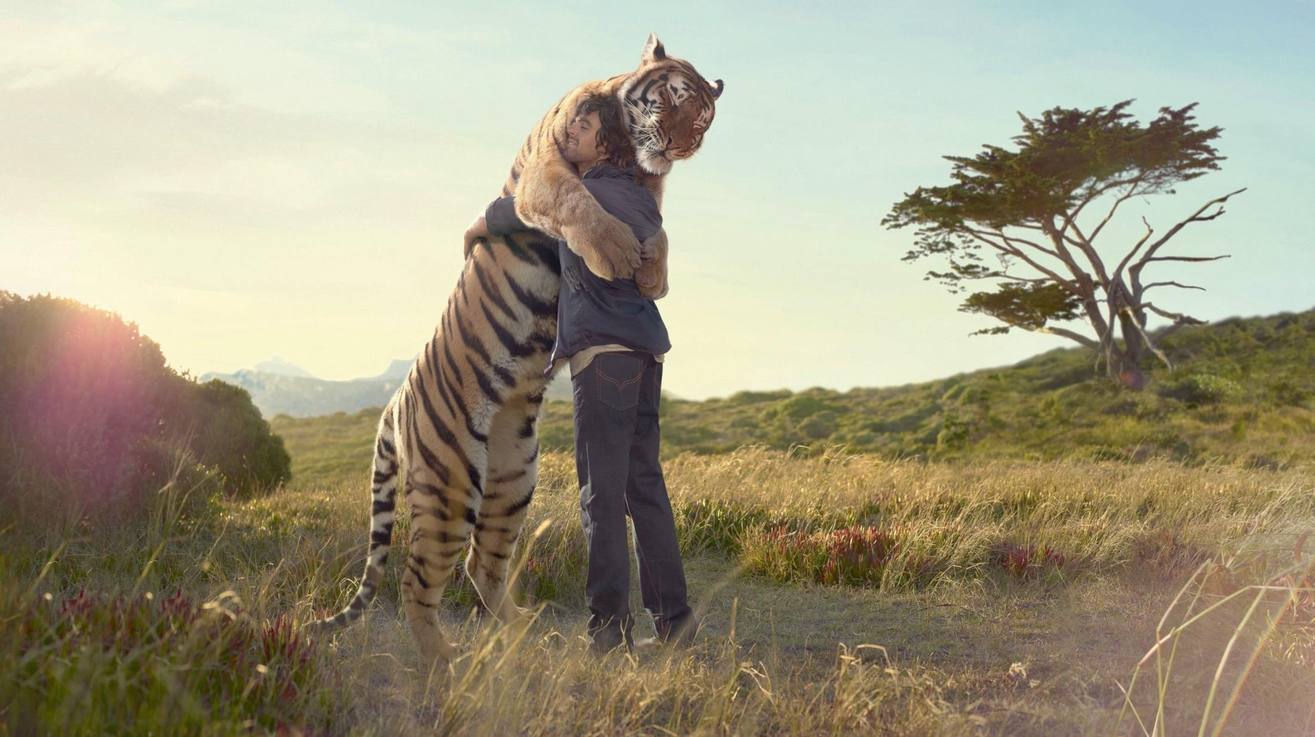
Doğa Zekası
Botanik ve zooloji
Veteriner Hekim
Böcek bilimi
Denizcilik
Arkeolog
Kaşif
Çiçekçi
Aktar

Slide 23
İLGİ
Bireyin bir faaliyetten hoşlanma ve haz alma (doyum sağlama); faaliyeti sevip -sevmeme; derecesidir.
Herhangi bir aktiviteyi isteyerek, zevk alarak yapıyorsak, bir çok faaliyet arasından belirli birkaç faaliyeti sıklıkla tercih ediyorsak bu aktiviteler ve faaliyetlere ilgi duyuyoruz demektir.
Örneğin, boş zamanımızda yapılabilecek onlarca uğraşı arasından sıklıkla şiir ezberleyip, kitap okuyorsak edebiyata ilgi duyuyoruz demektir.
NELERİ YAPMAKTAN HOŞLANIRIM? NELERİ SIKLIKLA YAPARIM? soruları, ilgi duyulan alanların anlaşılabilmesi, keşfedilebilmesi için sorulabilir.

Slide 24
İkna ilgisi
Ticaret ilgisi
Temel Bilimler İlgisi
Sosyal Bilimler İlgisi
Mekanik ilgisi
İş Ayrıntıları İlgisi
Edebiyat İlgisi
Güzel Sanatlar İlgisi
Müzik İlgisi
Sosyal Yardım İlgisi

Slide 26
MESLEK DEĞERLERİ
Değerler, ulaşmak istediğimiz hedeflere atfettiğimiz önemi ifade eder. Bir mesleği bizim için değerli kılan özelliklere ise meslek değerleri denir. Başka bir ifadeyle meslek değerleri; bir mesleğe girme sonucunda o mesleğin getirilerinden elde edilen doyumdur.
MESLEKTEN BEKLENTİLERİM NELER? & MESLEĞİN GETİRİLERİ NELER? soruları, meslek değerlerinin anlaşılabilmesi ve keşfedilebilmesi için sorulabilir.

Slide 29
KİŞİLİK

Slide 30
MESLEKLERİ TANIMA
İşin adı ve tanımı
İşe girme olanakları
İşin özelliği
Çalışma ortamı
Öğrenim biçimi ve süresi
İşe giriş
İşte ilerleme
Kazanç durumu

Slide 31
MESLEKLERİ TANIMA
Yazılı ve görsel basında mesleklerle ilgili çıkan yayınlar
Meslek odaları tarafından çıkarılan yayınlar
İŞKUR
Mesleği yapan kişiler
Mesleki eğitim veren kurumlar

Slide 32
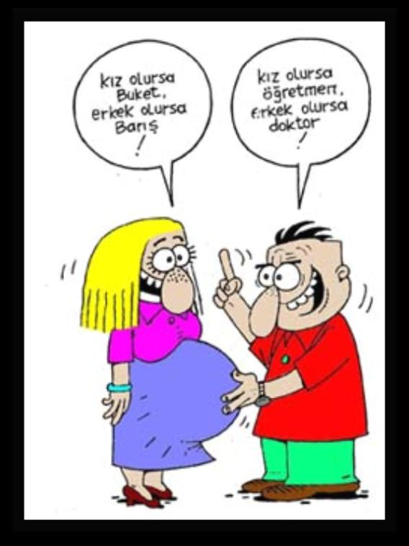
MESLEK SEÇME DÖNEMİNDE GENÇLERİ ETKİLEYEN FAKTÖRLER
Anne babanın arzuları.
Beğenilen sevilen kişilerin mesleklerine özenme.
Günümüzde popüler olan mesleği edinme.
Daha fazla para kazanılan mesleği seçme
Toplum içinde saygınlığı olan meslekleri seçme

Slide 33
Tüm bunları göz önünde bulundurduğumuzda
Kendimizi tanımak
Konu ile ilgili okul psikolojik danışmanından destek almak
Mesleklerin gerekliliklerini bilmek ve araştırmak
1
3
5
2
4
6
Yetenek, ilgi ve değerlerinin farkında olmak
Hedeflerimize erişmek için kendini geliştirmek ve yapılması gerekenlere dair planlar oluşturmak
Kendi ilgi, değer ve yetenekleri ile mesleklerin gerekliliklerini karşılaştırmak

Slide 34
Meslekleri seçerken İlgi, Değer, Yetenek ve Kişisel Özellik İlişkisi mesleğin özellikleri ile ne derece uyuştuğuna bakılmalı ve sağlıklı karar verilmelidir.
!!!!
Bütün anlattıklarımız mesleği seçerken dikkat edeceğiniz noktalardır, ama UNUTMAMANIZ gereken en önemli şeyler ; ÇALIŞARAK GEÇİRDİĞİNİZ ZAMAN , GÖSTERECEĞİNİZ PERFORMANS DOĞRU TERCİHLERLE BİRLEŞTİĞİNDE KAZANACAĞINIZ EN BÜYÜK ŞEY MUTLU BİR YAŞAM OLACAKTIR.

